Slide 1
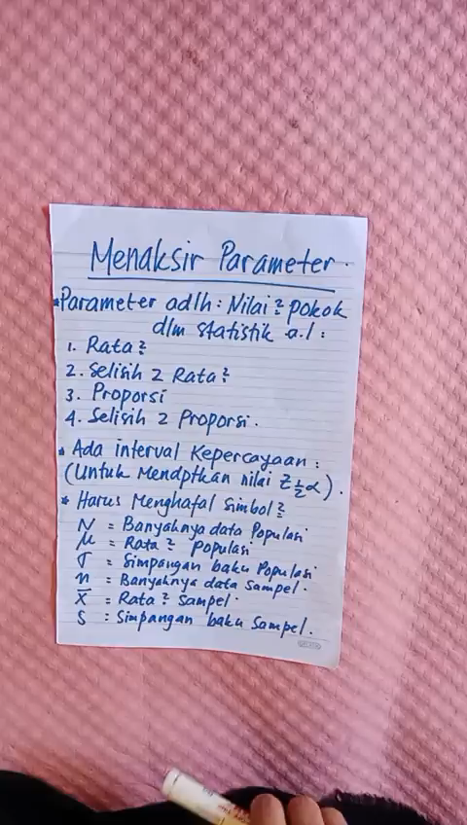
PERTEMUAN – 10 VIDEO-2

